Slide 1
Понятие и переменные сегментации рынка гостиничных услуг

Slide 2
Цели занятия
1.
Познакомить студентов с понятием и переменными сегментации в гостиничной индустрии
2.
Научить студентов применять сегментации для определения целевой аудитории гостиничного предприятия

Slide 3
Задачи занятия:
Воспитательная: учить осуществлять поиск и использование информации, необходимой для эффективного выполнения профессиональных задач, профессионального и личностного развития.
Учебная: рассмотреть сущность и переменные сегментации гостиничных услуг.
Развивающая: Понимать сущность и социальную значимость своей будущей профессии, проявлять к ней устойчивый интерес.

Slide 4
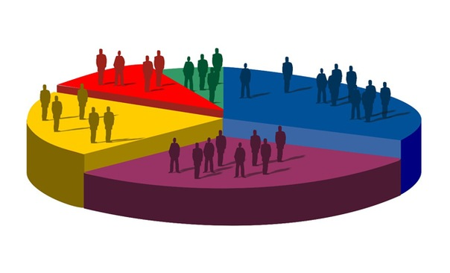
Сегментация
Это процесс деления на отдельные группы покупателей, каждая из которых может потребовать отдельных и сложных маркетинговых продуктов. Этот подход позволяет гостиничному управлению определять жизнеспособные, устойчивые и прибыльные группы потребителей.

Slide 5

Сегмент
группа покупателей, обладающая похожими потребностями, желаниями и возможностями.
Цель сегментации - максимизировать удовлетворение потребностей потребителей в гостиничных продуктах, а также оптимизировать затраты на разработку, производство и внедрение отеля.

Slide 6
Этапы сегментирования рынка
Сегментирование рынка
Определение принципов сегментирования и сегментирование рынка
Составление профиля каждого сегмента
Выбор целевых сегментов рынка
Оценка привлекательности сегментов
Выбор одного или нескольких целевых сегментов
Позиционирование товара на рынке
Разработка возможных концепций позиционирования товара
Разработка маркетингового комплекса для каждого целевого сегмента

Slide 7
Классификация клиентов отеля
Клиентов отеля в России можно разделить на следующие большие группы:
1. Туристические компании, специализирующиеся на въездном туризме;
2. Предприятия и организации, имеющие связи с другими городами России, СНГ и зарубежных стран;
3. Частные постояльцы.

Slide 8
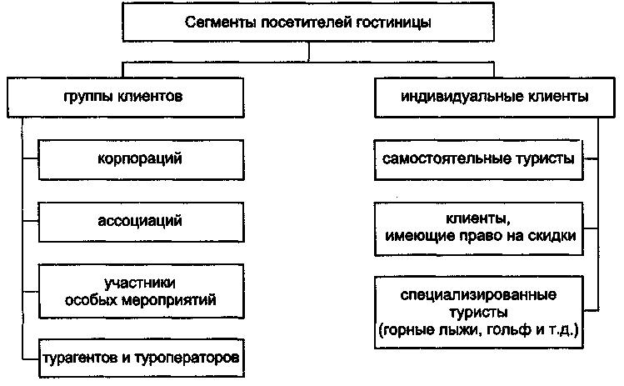
Сегменты посетителей гостиницы

Slide 9
В гостиничном бизнесе рекомендуется использование следующих групп критериев при проведении сегментации частных постояльцев
Группа 1. Культурно-географические критерии.
Группа 2. Социально-экономические критерии
Группа 3. Демографические критерии.
Группа 4. Психоповеденческие критерии

Slide 10
Помимо рассмотренных сегментов потребителей гостиничных услуг можно разделить на пять категорий:
потенциальные покупатели — люди, которые могут быть заинтересованы в том, чтобы проживать именно в вашем отеле;
посетители — люди, которые однажды уже заходили посмотреть отель, но еще не проживали в нем;
покупатели — те, кто уже хотя бы раз проживал в отеле;
клиенты — люди, регулярно пользующиеся услугами отеля;
приверженцы — те, кто постоянно пользуются услугами отеля и при этом настоятельно его всем рекомендуют.

Slide 11
Критерии сегментации
Критерии | Характеристики
Психoграфические критерии: психологический или социологический состав покупателей | - принадлежность к социальному классу - личностные факторы и образ жизни - поведенческие принципы - повод - искомые выгоды - статус пользователя
Демографические критерии: характеристики, которые могут быть обнаружены при анализе статистических данных, полученных при переписи населения | возраст, пол - этап жизненного цикла семьи размер семьи - уровень образования - культурное происхождение - доход - род занятий - религиозные убеждения - раса - национальность
Географические критерии: где покупатель живёт, работает и делает покупки | - страна, регион - юридические ограничения уровень инфляции - расположение района - транспортная сеть региона - структура коммерческой деятельности региона - доступность средств массовой информации - уровень конкуренции - динамика развития региона - размер региона - численность - плотность населения

Slide 12
Выбор целевого рынка предполагает определенную последовательность действий:
определение потенциала сегмента рынка;
оценка доступности и существенности сегмента рынка;
анализ возможностей освоения сегмента рынка.

Slide 13
При анализе возможностей развития сегмента рынка необходимо учитывать такие критерии оценки, как цели и ресурсы компании. Эффективность работы выбранного сегмента рынка определяется способностью компании предоставлять ему гарантированные услуги в необходимом количестве, без ущерба для качества, определяемого ее рекламой, информацией, поддержкой, документацией и т. д.). Это определяет необходимость детального анализа производства, персонала, научно-технического, организационного менеджмента, инвестиционного потенциала предприятий, а также их инновационного потенциала.

Slide 14
Чтобы оптимизировать количество возможных сегментов рынка, целесообразно использовать концентрированные и дисперсные методы.
Концентрированный метод, или "муравьиный метод", предполагает последовательную исследовательскую работу от одного сегмента к другому (осваивается один сегмент рынка, затем следующий и т. д.). Этот метод не является быстрым, но не требует значительных затрат.
Дисперсионный метод, или "метод стрекозы", реализуется методом проб и ошибок. Он один раз предлагает вывести предприятие на максимально возможное количество сегментов рынка, а затем постепенно реализует наиболее выгодный и эффективный выбор. Этот метод быстро приносит результаты, но требует значительных затрат.

Slide 15
Спасибо за внимание!

